Slide 1
DEFENSA ACADÉMICA • PROYECTO FINAL
DETECCIÓN DE
FRAUDE BANCARIO
Implementación de un sistema de Machine Learning
bajo el modelo KDD
Humberto Malavassi Campos
2026

Slide 2
RESUMEN EJECUTIVO
La decisión no es quién acierta más, sino quién deja escapar menos fraude
El proyecto prioriza el impacto financiero de los falsos negativos y la capacidad de explicación.
TRANSACCIONES ANALIZADAS
FRAUDE CONFIRMADO
RECALL · REGRESIÓN LOGÍSTICA
FRAUDES OMITIDOS
5,000
109
86.36%
3
Dataset de trabajo
2.18% de la muestra
19 de 22 fraudes detectados
Frente a 5 de Random Forest
CONCLUSIÓN EJECUTIVA
MODELO CAMPEÓN
Se selecciona Regresión Logística (Balanced) para producción:
captura más fraudes, presenta el AUC-ROC más alto y ofrece una explicación más directa de sus decisiones. Su contrapartida es generar más alertas que requieren validación.
Regresión
Logística
Balanced
DETECCIÓN DE FRAUDE BANCARIO • PROYECTO KDD
02
02

Slide 3
CONTEXTO DE NEGOCIO
El desbalance de clases cambia la definición de éxito
Un clasificador que siempre responda “legítima” parecería preciso, pero no detectaría ningún fraude.
TRANSACCIONES LEGÍTIMAS
TRANSACCIONES FRAUDULENTAS
ACCURACY INGENUO
4,891
109
97.82%
97.82% del total
2.18% del total
Captura de fraude: 0%
COSTO ASIMÉTRICO
OBJETIVO DE NEGOCIO
• Falso negativo: fraude real que el sistema deja pasar.
• Falso positivo: operación legítima que requiere verificación.
Maximizar el Recall para reducir la cantidad
de fraudes omitidos, aceptando una mayor carga de validaciones preventivas.
DETECCIÓN DE FRAUDE BANCARIO • PROYECTO KDD
03
03

Slide 4
KDD · SELECCIÓN
La curación evita que el modelo aprenda información posterior al fraude
Variables elegidas por su capacidad de generalización y relevancia para el comportamiento transaccional.
VARIABLES CONSERVADAS
VARIABLES EXCLUIDAS
• fecha_hora · patrones temporales
• edad_cliente · perfil demográfico
• antiguedad_cuenta_meses · madurez de cuenta
• tipo_transaccion · naturaleza de la operación
• monto · cuantía transaccional
• canal · origen digital
• region · contexto geográfico
• estado_transaccion:
se actualiza después del evento; excluirla evita data leakage.
• id_transaccion e id_cliente:
identificadores únicos sin poder de generalización; se evita el sobreajuste.
Objetivo del modelo: es_fraude
DETECCIÓN DE FRAUDE BANCARIO • PROYECTO KDD
04
04

Slide 5
KDD · PREPROCESAMIENTO Y TRANSFORMACIÓN
Preparar los datos sin borrar señales de riesgo
Se conserva la información extrema porque puede concentrar patrones relevantes de fraude.
IMPUTACIÓN EDAD
IMPUTACIÓN CANAL
IMPUTACIÓN REGIÓN
UMBRAL IQR MONTO
40.0
App móvil
San José
$379.91
Mediana
Moda
Moda
584 outliers
SEÑAL DE LOS OUTLIERS
TRANSFORMACIONES
13.87% vs. 0.63%
• Monto: ln(monto + 1).
• Features: hora_dia, es_noche (22:00–05:00), monto_por_edad.
• Partición estratificada: 80% entrenamiento (4,000) / 20% prueba (1,000).
• Pipeline: StandardScaler + OneHotEncoder.
Tasa de fraude en outliers frente al rango normal: los outliers son 22 veces más propensos a fraude.
DETECCIÓN DE FRAUDE BANCARIO • PROYECTO KDD
05
05

Slide 6
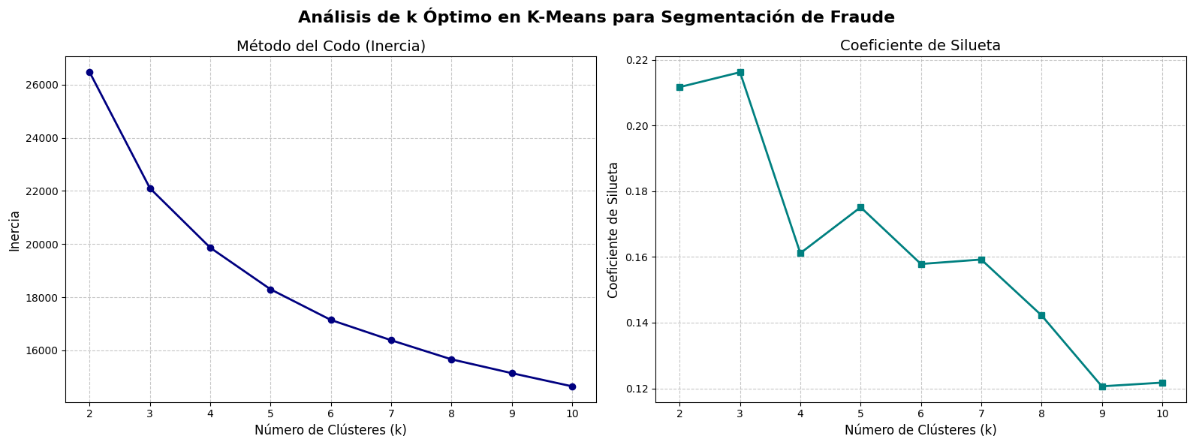
KDD · MINERÍA NO SUPERVISADA
Los patrones atípicos aparecen en segmentos y zonas periféricas
K-Means, DBSCAN y PCA aportan una lectura complementaria del comportamiento transaccional.
K-MEANS · SELECCIÓN DE k
DBSCAN · ANOMALÍAS
DATOS MARCADOS
ANOMALÍAS QUE ERAN FRAUDE
0.78%
61.29%
eps=3.0 · min_samples=10
Coincidencia con etiquetas
Captación de fraude sin supervisión
21.84%
K SELECCIONADO
SILUETA MEDIA
3
0.2162
PCA: los primeros 2 componentes explican el 37.81% de la varianza.
Método del codo + silueta
k = 3
DETECCIÓN DE FRAUDE BANCARIO • PROYECTO KDD
06
06

Slide 7
KDD · MODELADO SUPERVISADO
La comparación revela un trade-off entre alertas y fraude omitido
Métricas calculadas sobre el conjunto de prueba estratificado de 1,000 transacciones.
MÉTRICA
REG. LOGÍSTICA
RANDOM FOREST
Accuracy
83.80%
99.50%
Precision
10.67%
100.00%
Recall
86.36%
77.27%
F1-Score
0.1900
0.8718
AUC-ROC
0.9082
0.8966
Regresión Logística captura 86.36% del fraude; Random Forest reduce falsas alarmas, pero omite 5 casos.
DETECCIÓN DE FRAUDE BANCARIO • PROYECTO KDD
07
07

Slide 8
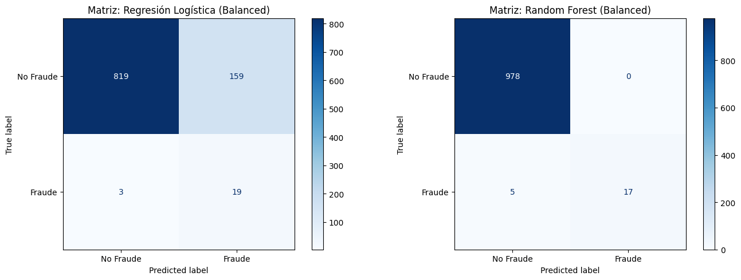
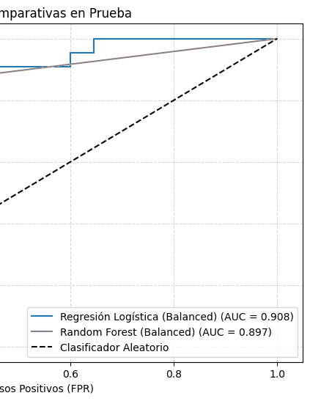
RESULTADOS · ERRORES DE CLASIFICACIÓN
El costo operativo de la Regresión Logística es visible en sus falsas alarmas
Las matrices muestran el balance entre transacciones legítimas y fraudes correctamente identificados.
REGRESIÓN LOGÍSTICA · BALANCED
RANDOM FOREST · BALANCED
FALSOS POSITIVOS
FALSOS NEGATIVOS
FALSOS POSITIVOS
FALSOS NEGATIVOS
Validación SMS / OTP
Fraudes omitidos
Sin falsas alarmas
Fraudes omitidos
159
3
0
5
DETECCIÓN DE FRAUDE BANCARIO • PROYECTO KDD
08
08

Slide 9
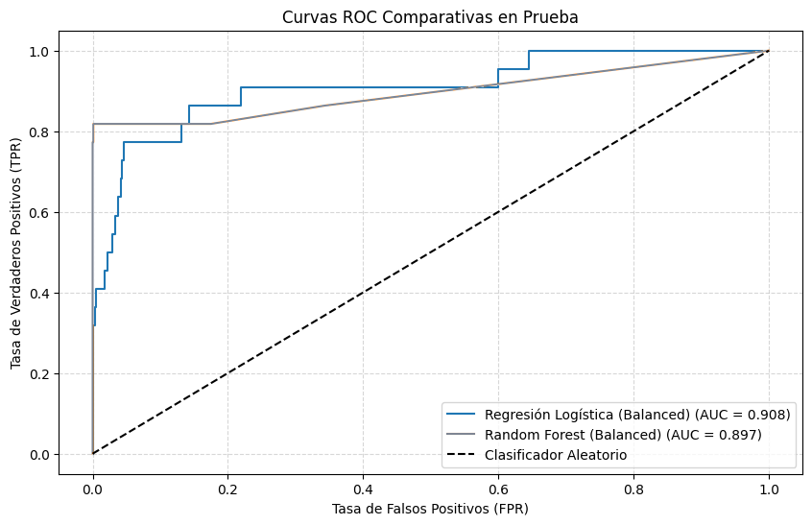
RESULTADOS · DISCRIMINACIÓN
Regresión Logística presenta el AUC-ROC más alto
El AUC resume la capacidad de ordenar un caso fraudulento por encima de uno legítimo.
AUC-ROC · REG. LOGÍSTICA
0.9082
Mayor discriminación
AUC-ROC · RANDOM FOREST
0.8966
Diferencia: 0.0116
Ambos modelos superan al clasificador aleatorio.
DETECCIÓN DE FRAUDE BANCARIO • PROYECTO KDD
09
09

Slide 10
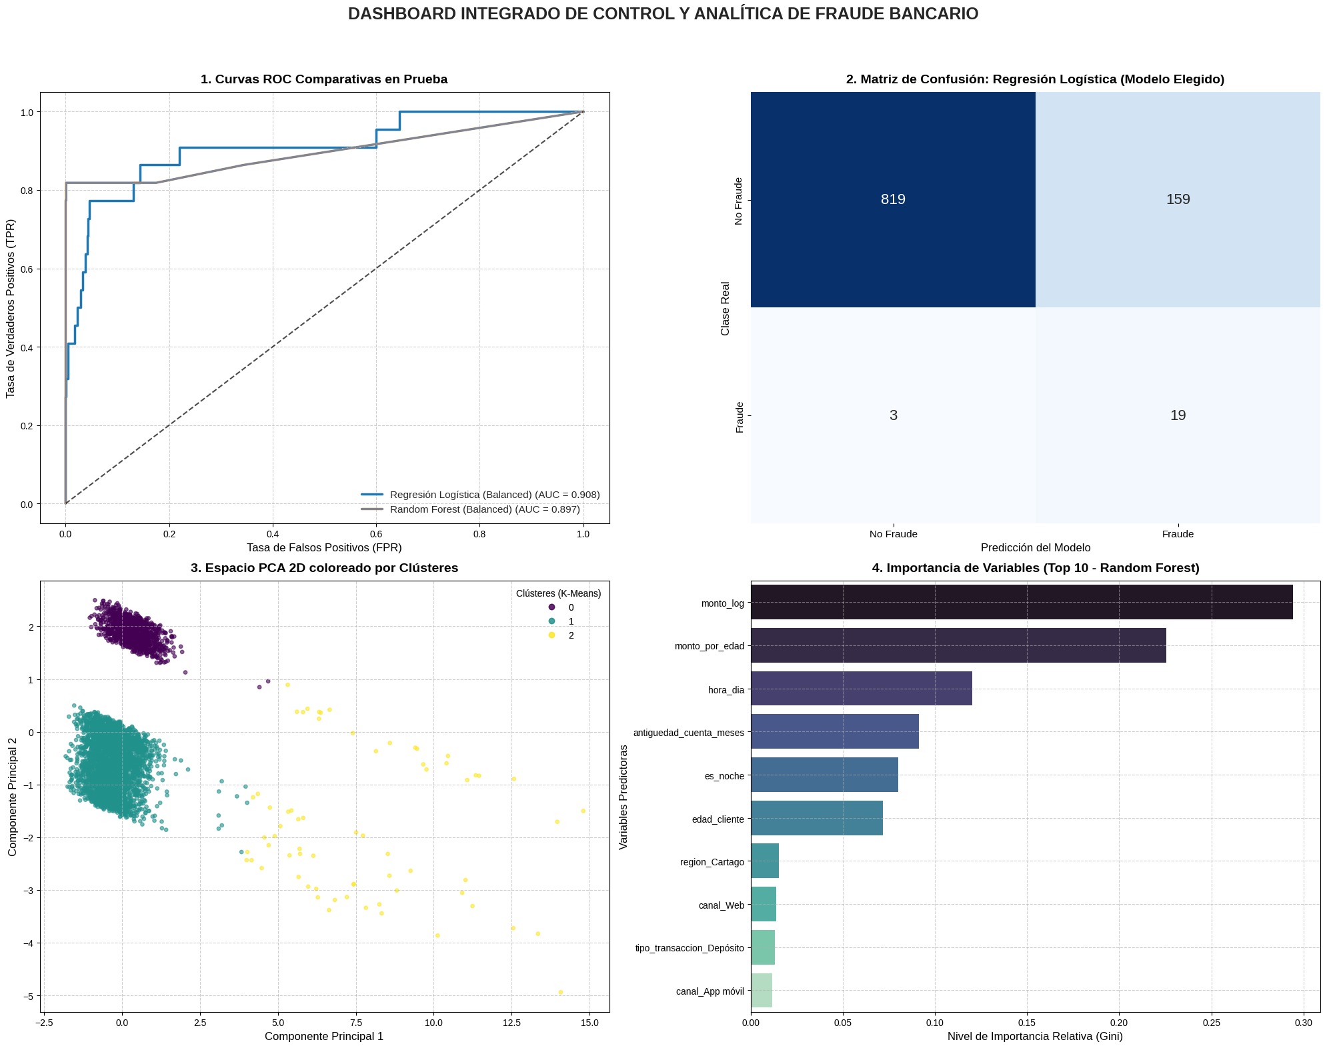
DASHBOARD INTEGRADO
Una vista ejecutiva conecta desempeño, errores y estructura de datos
El panel reúne las cuatro visualizaciones principales del notebook.
DETECCIÓN DE FRAUDE BANCARIO • PROYECTO KDD
10
10

Slide 11
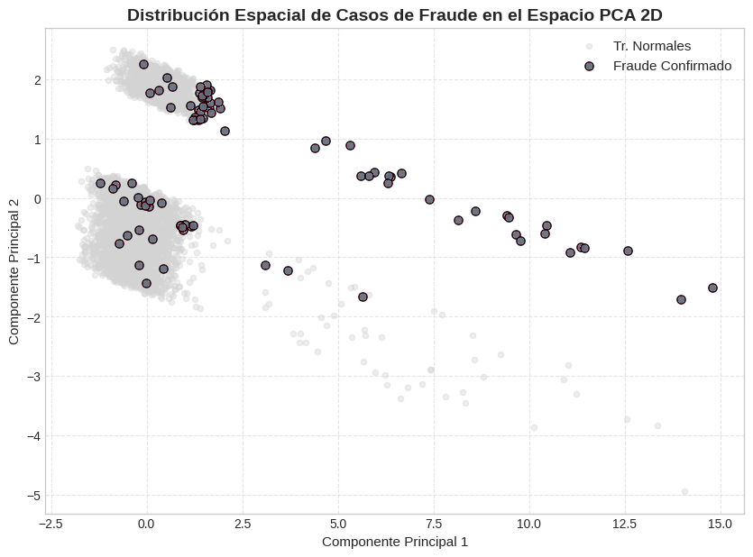
DIAGNÓSTICO VISUAL · PCA
Las transacciones fraudulentas aparecen también en regiones periféricas
Proyección bidimensional de perfiles transaccionales; los ejes son componentes principales.
LECTURA DEL MAPA
Los puntos rojos representan fraudes confirmados; se observan agrupaciones y puntos alejados de la densidad transaccional normal.
La visualización complementa DBSCAN: las anomalías periféricas pueden contener señales útiles, pero PCA solo conserva el 37.81% de la varianza en 2 componentes.
DETECCIÓN DE FRAUDE BANCARIO • PROYECTO KDD
11
11

Slide 12
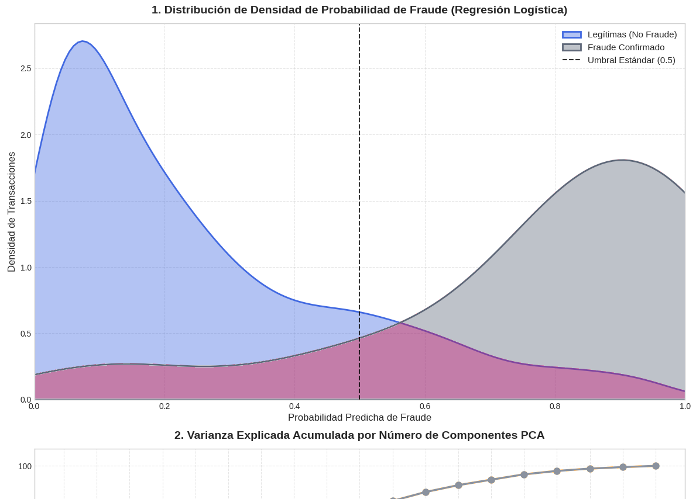
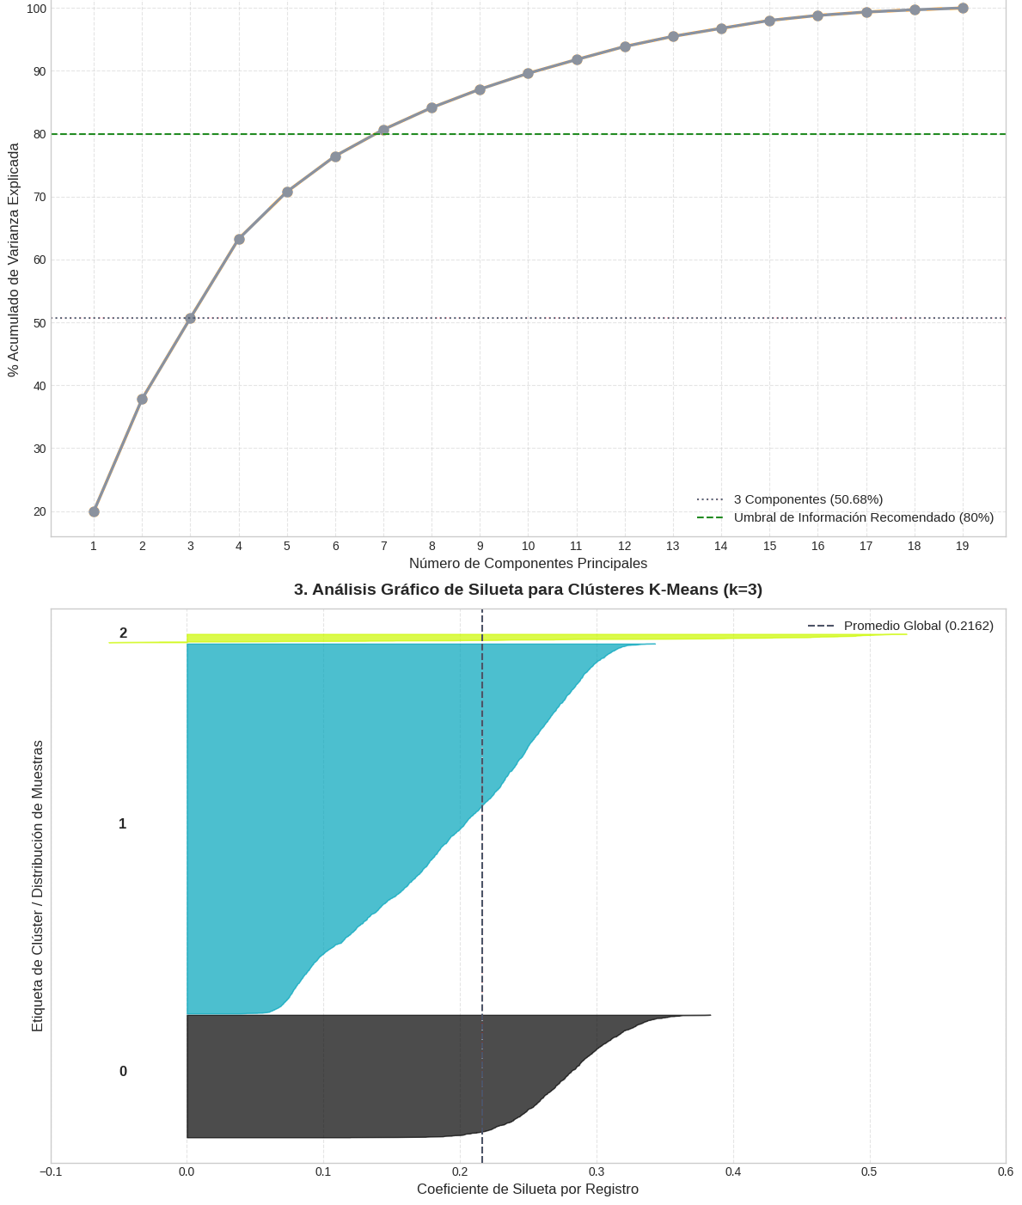
DIAGNÓSTICOS ADICIONALES
Probabilidades y varianza explicada ayudan a interpretar el modelo
Se incorporan los diagnósticos complementarios incluidos en el notebook.
DISTRIBUCIÓN DE PROBABILIDADES
PCA · VARIANZA ACUMULADA Y SILUETA
El notebook muestra distribuciones distintas de probabilidad estimada para las clases legítima y fraude.
Se muestran diagnósticos complementarios del espacio latente y su estructura.
DETECCIÓN DE FRAUDE BANCARIO • PROYECTO KDD
12
12

Slide 13
DECISIÓN DE NEGOCIO
Regresión Logística es el modelo seleccionado para producción
La selección pondera pérdidas evitadas, discriminación y explicabilidad.
TRES RAZONES PARA LA SELECCIÓN
TRADE-OFF A GESTIONAR
01
Menos fraude omitido
159
3 falsos negativos frente a 5 de Random Forest.
falsos positivos
02
Mayor AUC-ROC
0.9082 frente a 0.8966, con mejor ordenamiento probabilístico.
Se recomienda resolverlos con verificación inmediata por SMS, push u OTP, tal como plantea el trabajo futuro.
03
Explicabilidad
Coeficientes claros que facilitan justificar decisiones ante auditoría.
DETECCIÓN DE FRAUDE BANCARIO • PROYECTO KDD
13
13

Slide 14
CIERRE · TRABAJO FUTURO
El siguiente paso es reducir fricción sin perder capacidad de detección
Las líneas futuras propuestas en el proyecto fortalecen la operación y el contexto de cada transacción.
01
02
03
Verificación inmediata
Datos georreferenciados
Huella digital y tiempo real
SMS, notificaciones push o tokens OTP para desestimar alertas legítimas.
Ratios dinámicos de velocidad entre transacciones contiguas para detectar clonación.
IP, navegador y sistema operativo; reentrenamiento mediante Active Learning.
DETECCIÓN DE FRAUDE BANCARIO • PROYECTO KDD
14
14

Slide 15
¡GRACIAS POR SU ATENCIÓN!
Preguntas y comentarios
Reporte técnico, requirements.txt y README.md
disponibles en el repositorio.
DETECCIÓN DE FRAUDE BANCARIO • MODELO KDD

